Slide 1
О чём могут рассказать гербы и флаги субъектов Дальнего Востока
Внеклассное мероприятие
1- 4 класс
Автор: Гудым Екатерина Григорьевна
учитель начальных классов
МБОУ СОШ № 68 г. Хабаровск
2025 г

Slide 2
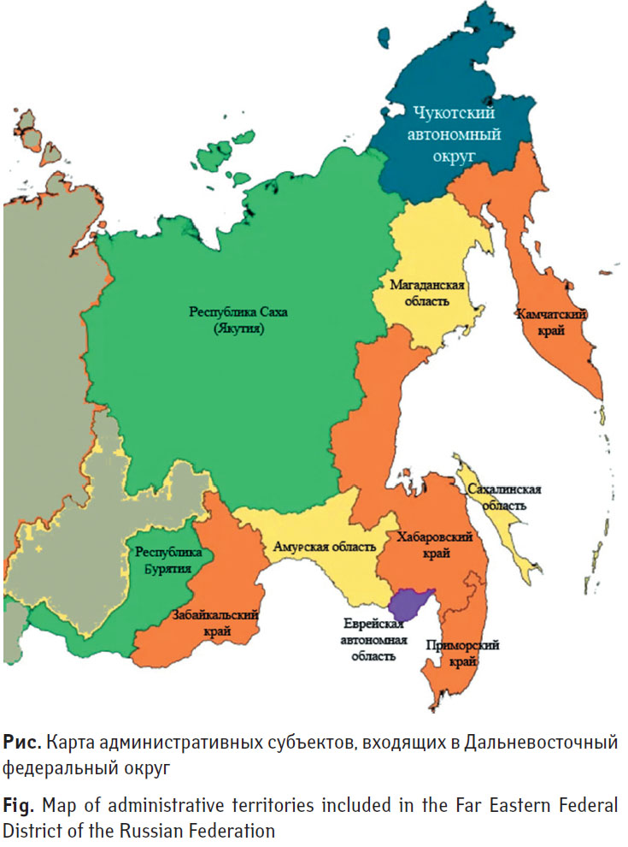

Slide 3
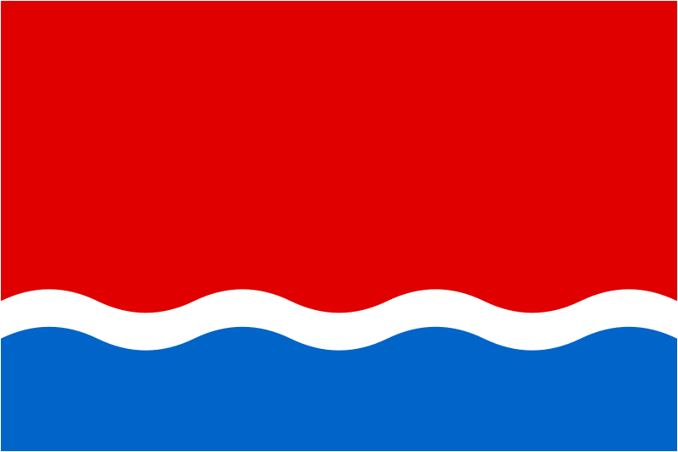

Амурская область
(Благовещенск)
Верхняя красная полоса флага занимает 2/3 ширины полотнища, средняя белая волна – 1/12, нижняя синяя – 1/4 соответственно. Формат полотна флага – 2:3 ширины к длине.
Красный цвет в геральдическом значении флага Амурской области символизирует силу и мощь, духовное и историческое наследие, богатый потенциал и широкие возможности развития региона.
В полосе синего цвета воплощены обильные водные ресурсы региона.
А белая волна между полосами флага объединяет историю, настоящее и будущее Амурской области и ее жителей.
Щит символизирует воинскую доблесть, героизм и мужество.
Зелёный цвет щита — символ изобилия — отражает сельскохозяйственный характер региона.
Сверху щита — «Древняя Царская корона» — символ государственного единства России, составной частью которой является Амурская область.
Щит окружен лентой ордена Ленина. Волнообразный серебряный пояс — символ приречного положения территории области.
Обоснование отважных русских землепроходцев в крепости-остроге Албазине, отражают три золотые восьмиконечные звезды на верхней части щита. Звезды олицетворяли верность православной вере, как символ Богородицы, Святой Троицы и Благовещения.

Slide 4
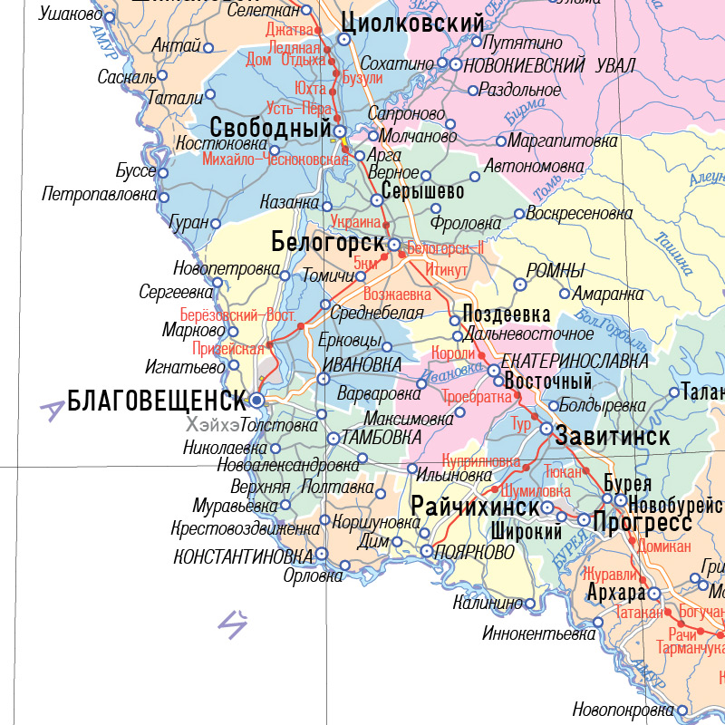

Slide 5


Еврейская автономная область
(Биробиджан)
Фоновый белый цвет флага ЕАО символизирует чистоту, мир и честность.
Радуга как библейский символ добра и счастья символизирует радость жизни и связь современности с древнееврейской историей.
Семь цветных полос соответствует числу свечей в меноре – национальном еврейском символе в честь семидневного сотворения мира. Также семь цветов радуги в центре флага ассоциируются с законами потомков Ноя.
Узкие горизонтальные полоски, состоящие из белой, голубой и белой полосок, равных между собой по ширине, символизируют реки Бира и Биджан.
В центре герба изображен золотой уссурийский тигр с черными полосами,который указывает на необычную историю и своеобразный путь развития области.
Аквамариновый фон олицетворяет цвет бескрайней дальневосточной тайги, лугов области.

Slide 6
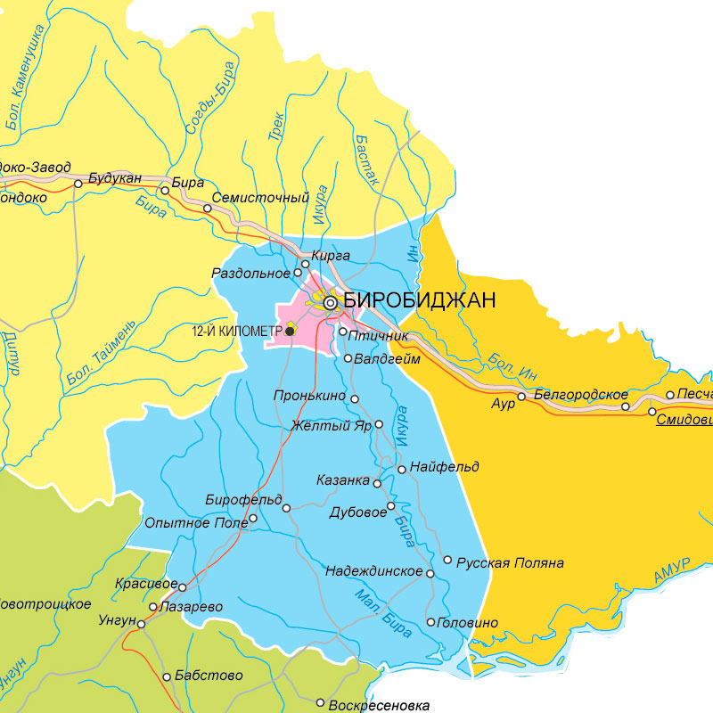

Slide 7


Камчатский край
(Петропавловск-Камчатский)
Цвета полотна краевого флага Камчатки классической геральдической системой трактуются как чистота, мир, свобода и открытость.
Символична гербовая эмблема – восходящее солнце символизирует географические особенности Камчатки как одной из самых восточных точек страны и мира, национальный орнамент знаменует тесную связь прошлого, настоящего и будущего региона.
А образы вулканов указывают на сейсмическую активность региона, на территории которого 29 из 300 вулканов являются активными.
Герб представляет собой четырёхугольный с закруглёнными нижними углами.
На серебряном поле щита по центру изображены три разновеликих вулкана чёрным цветом с посеребрёнными вершинами, с выходящим из каждой вершины червлёным пламенем.
За вулканами в верхней части щита червлением по серебру изображено восходящее солнце.
Вокруг солнца — национальный орнамент, состоящий из червлёных и лазурных треугольников, обведённых серебряным кантом. Червлёные треугольники расположены на внутренней стороне орнамента и обращены вершинами наружу.
Лазурные треугольники — на внешней стороне орнамента и обращены вершинами внутрь.
Нижняя треть щита лазурная, отделена от изображения вулканов серебряной волной.

Slide 8
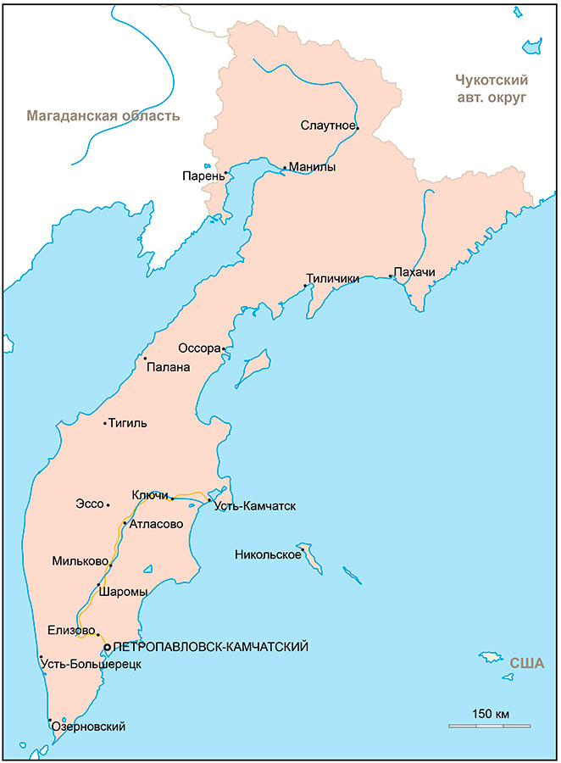

Slide 9
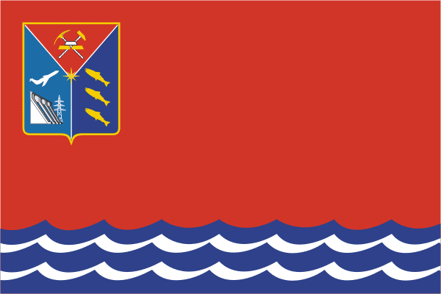

Магаданская область
(Магадан)
Изображение трех, расположенных в пирамидальной форме слитков, два нижних из которых — золотые и верхний — серебряный — символы процветания, благосостояния, экономической основы .
Геологический молоток и кирка — символ отрасли Магаданской области; освоения новых территорий, преемственности поколений, выдержки, стойкости .
Изображение трёх золотых рыб — рыбодобыча и рыбопереработка.
Плотина гидроэлектростанции с прилегающей к ней на заднем плане опорой линии высоковольтных электропередач — развитая система гидроэнергетики области.
Изображение летящего самолётa — основной вид транспорта, связывающий Магаданскую область с другими регионами России и странами мира.
По центру, объединяющем все три поля, находится изображение розы ветров жёлтого цвета — символ территориальной особенности расположения области.
В многокомпонентном флаге Магаданской области заложен глубокий исторический смысл.
На гербовом щите изображены основные направления региональной промышленности: энергетика и транспорт, рыболовство, горнодобывающая отрасль.
Толкование цветов флага стандартное: красный – мужество и геройство; синий – добродетель и благочестие; белый – чистота и мир; голубой – верность и великодушие; желтый – величие и богатство.

Slide 10
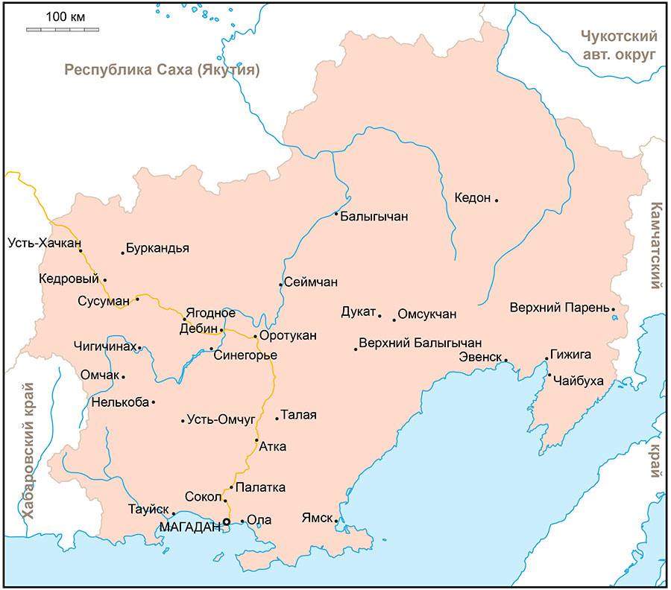

Slide 11


Республика Саха (Якутия)
(Якутск)
Голубой фон республиканского флага Сахи олицетворяет красоту и величие Якутии, очарование Севера и непростые условия жизни местного населения.
Белая полоса – образ снега, а также символ чистоты и доброты.
Красный – традиционный цвет в прикладном искусстве якутов.
Зеленый – ассоциация с зеленью местной природы и дружбой между народами севера.
Белый круг в центре флага – образ полярного солнца и традиционный символ связи с предками согласно древнему якутскому эпосу.
Круглый щит символизирует регион как восточный.
Красный цвет олицетворяет мужество, отвагу, а также готовность постоять за государственность перед любой угрозой.
Синий цвет обозначает водные ресурсы региона, суровые зимы, красоту.
Белый цвет символизирует чистоту и мир.
Семь ромбических кристаллов обозначают семь основных народов, которые населяют данный регион: русских, якутов, эвенков, эвенов, долганов, чукчей, юкагиров.

Slide 12
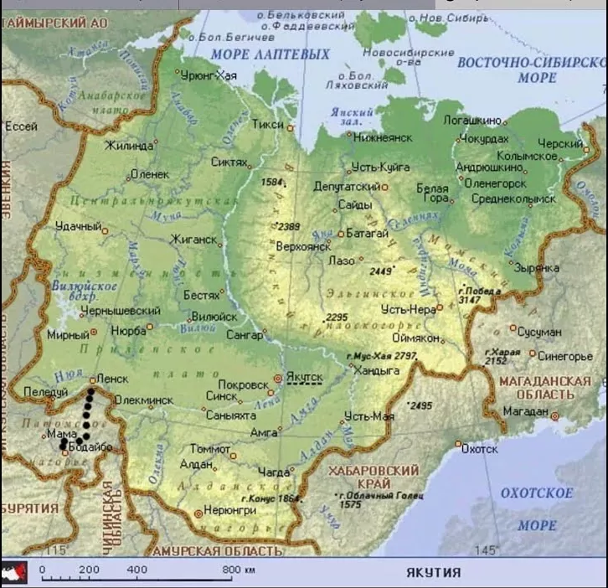

Slide 13
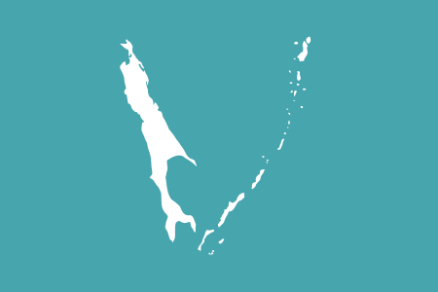

Сахалинская область
(Южно-Сахалинск)
Центральный и единственный символ в композиции флага самого восточного региона России – карта территории Сахалинской области.
Бирюзовый цвет полотнища одновременно символизирует морские воды, окружающие Курильский архипелаг и Сахалин, и олицетворяет свободу, мир и открытость.
Белый цвет изображения островов означает честность, благородство и единство с материковой частью страны.
Герб Сахалинской области символизирует преемственность истории и культуры Сахалина и Курильских островов, отражает природные и географические особенности островного края.
Содержание герба подчеркивает неотъемлемую принадлежность территории Сахалина и Курильских островов нашей Родине - России и основную направленность трудовой деятельности и традиций населения Сахалинской области.

Slide 14
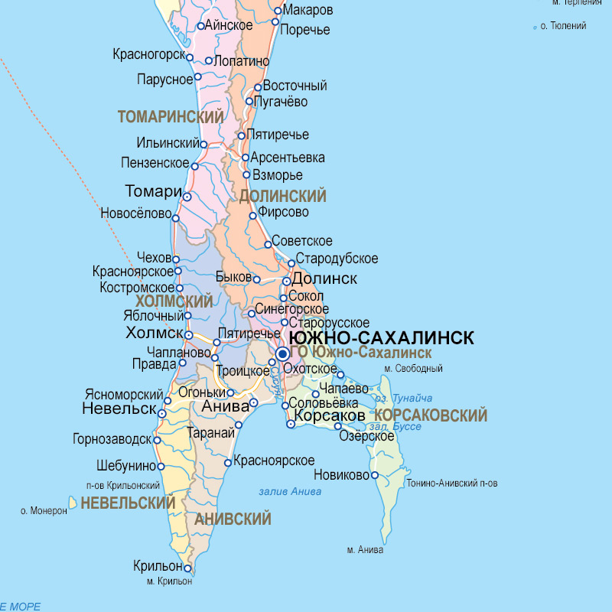

Slide 15


Приморский край
(Владивосток)
Символика флага Приморского края обоснована в Положении о флаге.
Расцветка полотнища символизирует историко-географические особенности региона, а также свидетельствует о принадлежности субъекта территории Российского Федерации.
Красный цвет символизирует подвиги и победы.
Белый – единство и братство
Синий – честность и благородство.
Уссурийский тигр указывает на принадлежности символики Приморскому краю.
Андреевский крест символизирует край как морской фортпост России на Дальнем Востоке.Синий цвет креста — цвет моря.
Зелёный — цвет тайги.
А амурский (уссурийский) тигр — символ уникальной природы края и движения.

Slide 16
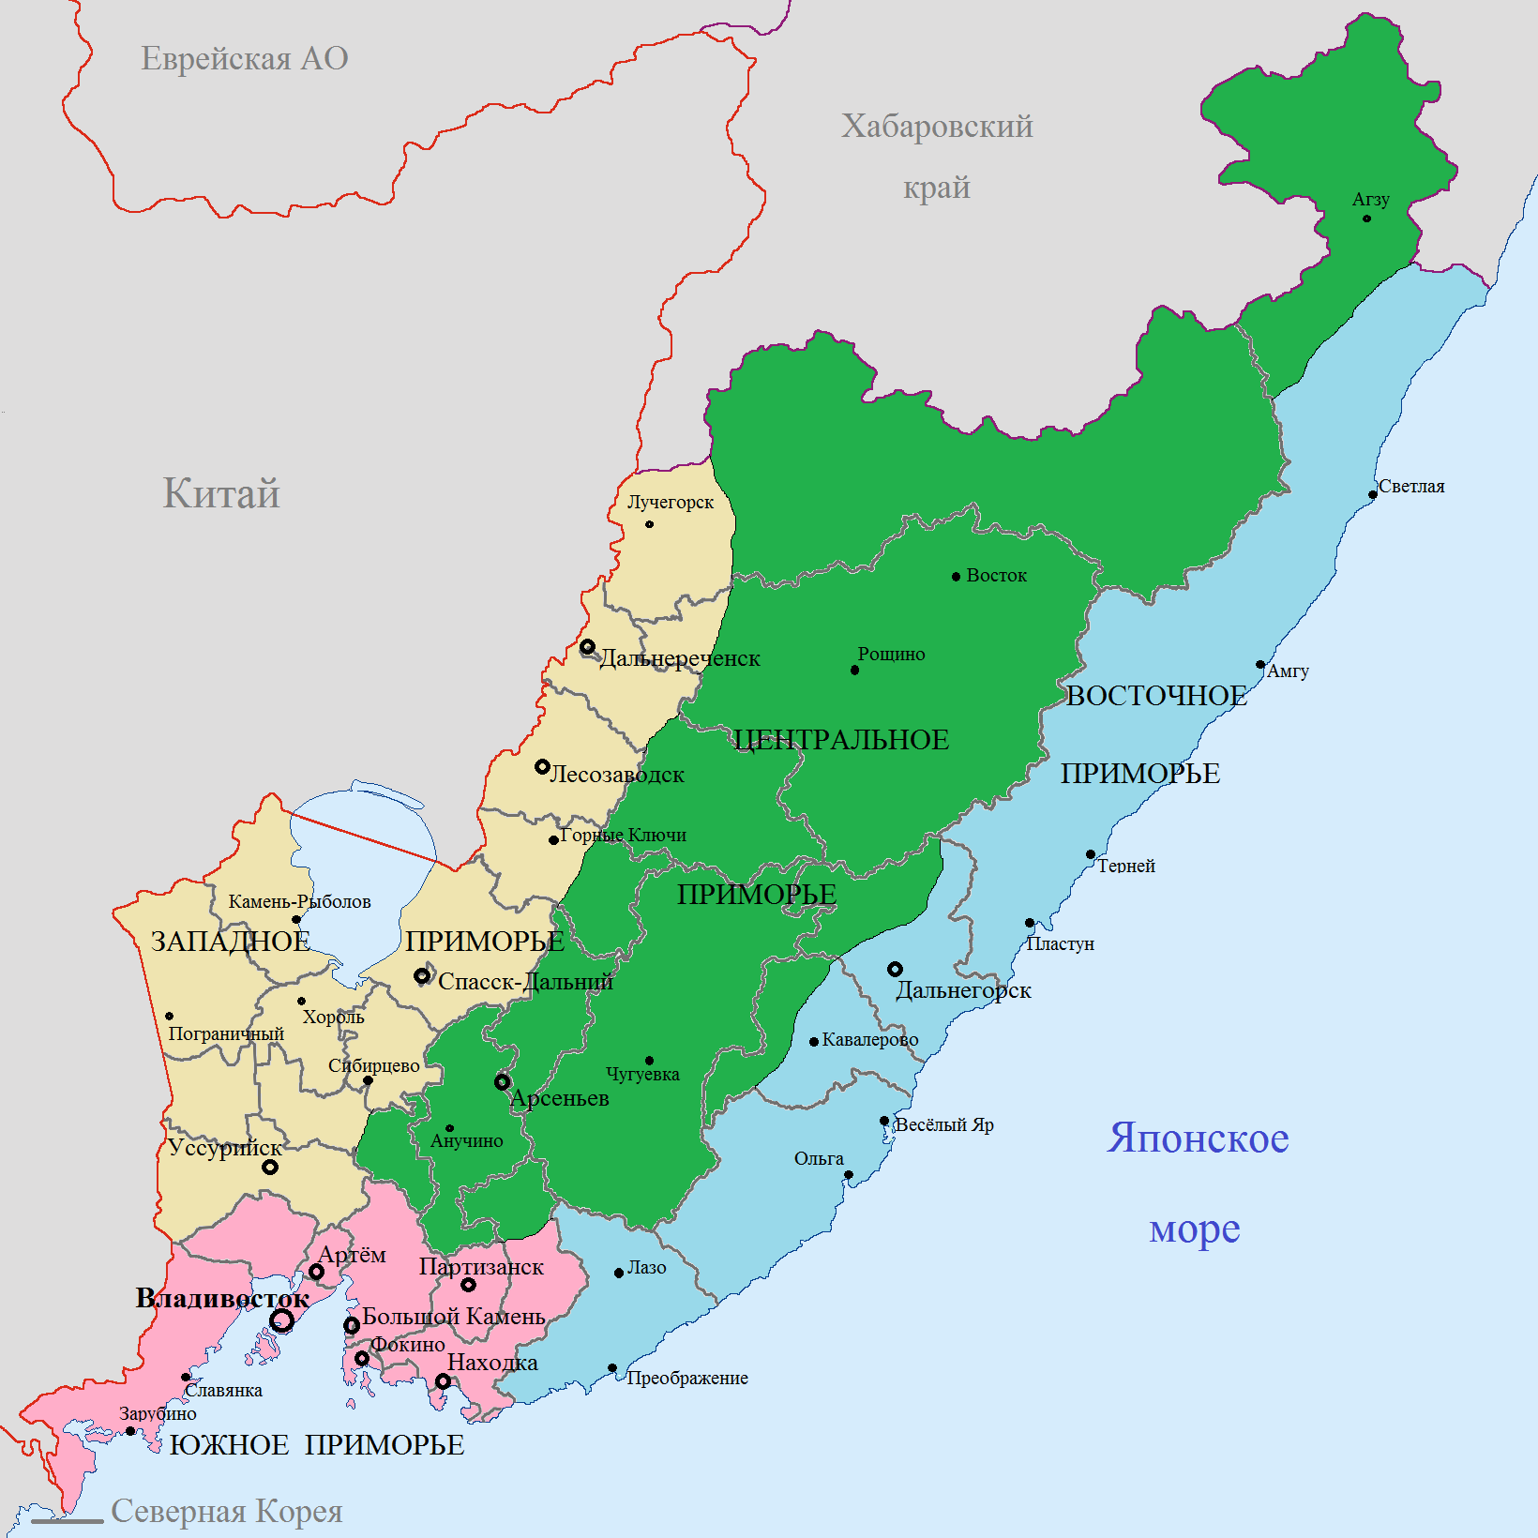

Slide 17
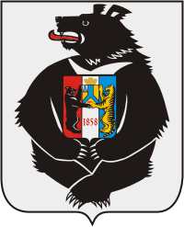

Хабаровский край
(Хабаровск)
В комплзиции флага использованы традиционные геральдические цвета, в значение которых заложен стандартный символизм.
Голубой цвет олицетворяет красоту и величие, а также богатство водных ресурсов региона
Зеленый трактуется как символ жизни, изобилия и постоянного обновления природы, а также указывает на обширный зеленый покров Хабаровского края таежными лесами.
Белый цвет символизирует чистоту, добро, мир и благие помыслы.
Медведь в гербе символизирует мощь и неприкосновенность дальневосточных рубежей России, он изображен «вооруженным», о чем свидетельствуют раскрытая пасть, червленые глаза и язык.
Красный цвет - символ храбрости, мужества и неустрашимости.
Голубой цвет - символ красоты, мягкости и величия.
Черный цвет - символ благоразумия, смирения и печали.
Золото - символ богатства, справедливости и великодушия.
Серебро - символ чистоты, совершенства, добра и независимости.

Slide 18
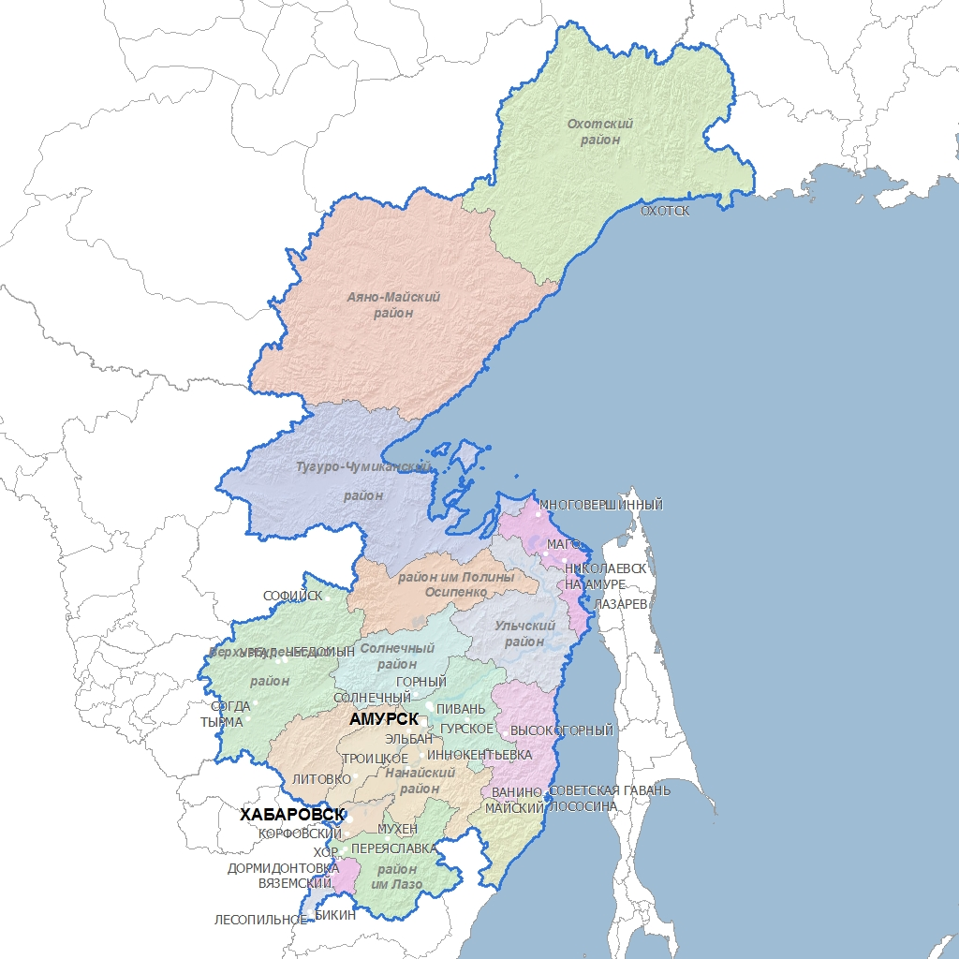

Slide 19
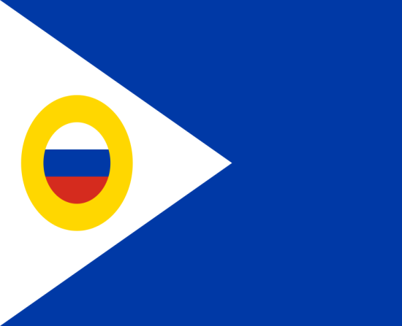
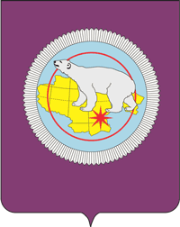
Чукотский автономный округ
(Анадырь)
Белый треугольник олицетворяет землю, небо и океан.
Белый цвет символизирует Арктику и полярные ночи.
Голубой цвет символизирует Океан и водные ресурсы.
Жёлтый цвет является обозначением того, что на Чукотке всегда уважали и будут уважать традиции и культуру коренных народов.
Российский триколор обозначает вхождение в состав России.
Фиолетовый цвет щита — вековая мудрость и твердость характера северян, долгую полярную ночь
Белый медведь отражает потенциальную силу и мощь автономного округа
Золотой цвет — цвет жизненной активности и символ золота — основного богатства Чукотки
Красная звезда — символ Полярной Звезды. Восемь её лучей символизируют единство восьми районов округа с административным центром
Голубой цвет — чистота помыслов и благородство, отражает бескрайние просторы двух океанов — Тихого и Северного Ледовитого.
Красный цвет кольца указывает на особое положение региона, являющегося пограничной территорией северо-востока РФ.
Серебро лучей вокруг всего изображения представляет собой символ северного сияния и белое безмолвие Чукотской тундры зимой

Slide 20
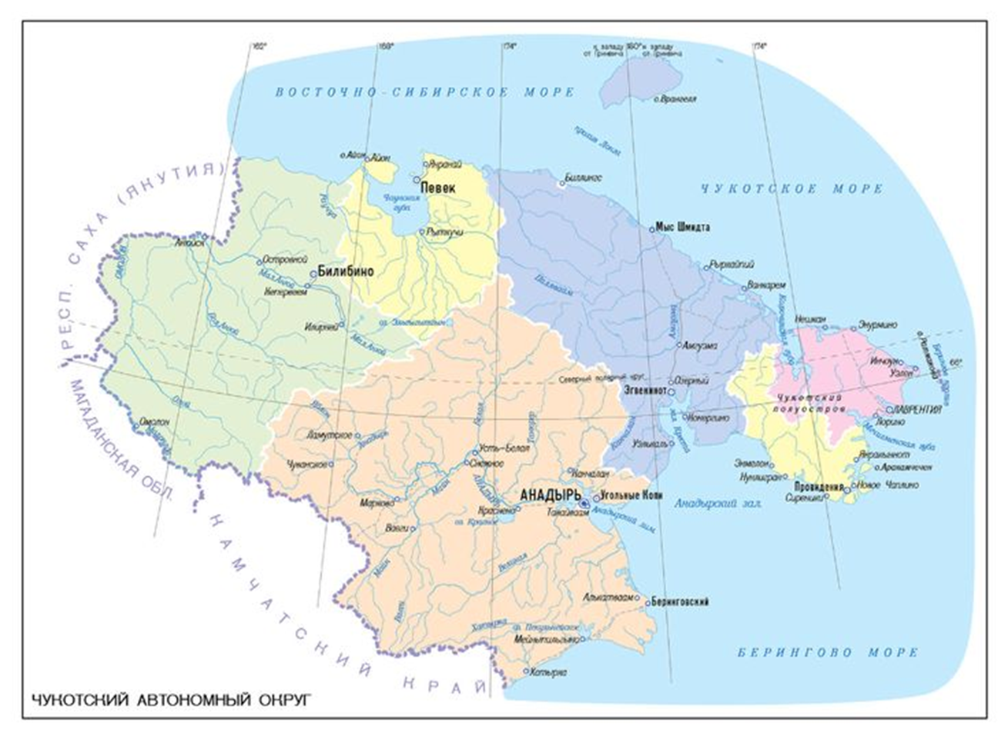

Slide 21


